Slide 1

第十章
Servlet和MVC设计模式

Slide 2



回顾
提问
什么是设计模式？
在MVC模式中各个组件的作用是什么？

Slide 3

上机任务
开发留言板应用

Slide 4

训练技能点
掌握MVC设计模式

Slide 5
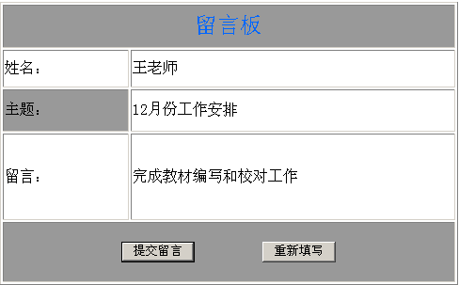
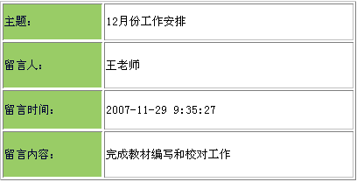
任务1
任务说明
  完成发布留言，包括发布者的姓名、留言的标题和留言的内容。留言发布完毕后可以查看所有的留言信息。
Notes:
演示时请注释掉调用有参构造方法初始化对象并调用狗狗的自我介绍方法的代码。

Slide 6
任务1
掌握要点
  使用MVC设计模式，理解MVC设计模式中各个组件的作用，Model层完成业务逻辑和数据访问，View层完成和用户的交互，Controller层完成对用户的请求进行处理和相应。

Slide 7
任务1
关键步骤
  步骤一：创建Message表
字段名称 | 类型 | 大小 | 是否为空 | 备注
messID | Number |  | 否 | 主键，通过序列添加，代表信息编号
messName | varchar | 10 | 是 | 代表留言人名字
title | varchar | 200 | 是 | 代表留言标题
messDate | date |  | 是 | 代表留言时间
content | varchar | 1000 | 是 | 代表留言内容

Slide 8
任务1
关键步骤
  步骤二：新建ManageMessage工程，新建“cn.com.systop.l07.javabean”包、“cn.com.systop.l07.oper”包和“cn.com.systop.l07.controller”包。
  步骤三：在cn.com.systop.l07.javabean包中新建MessageBean.java类
public class MessageBean {
private Integer messID;
private String messName;
private String title;
private String content;
private java.sql.Date messDate;
/*以下为get和set方法*/
}

Slide 9
任务1
public class DBConnection {
private final static String URL="jdbc:oracle:thin:@localhost:1521:xe";
private final static String USERNAME = "scott";
private final static String PASSWORD = "tiger";
public static Connection getConnection(){
Connection con = null;
try {
Class.forName("oracle.jdbc.driver.OracleDriver");
con = DriverManager.getConnection
(URL, USERNAME, PASSWORD);
} catch (ClassNotFoundException e) {
e.printStackTrace();
} catch (SQLException e) {
e.printStackTrace();
}
return con;
}
}
关键步骤
  步骤四：在cn.com.systop.l07.javabean包中新建DBConnection类

Slide 10
任务1
public Collection getMessage() throws Exception{
Collection met = new ArrayList();
try{
Connection con = new DBConnection().getConnection();
Statement stm = con.createStatement();
ResultSet rst = null;
rst= stm.executeQuery("select * from Message");
while(rst.next()){
String title = rst.getString("title");
String messName = rst.getString("messName");
String content = rst.getString("content");
java.sql.Date messDate = rst.getDate("messDate");
MessageBean messb = new MessageBean();
messb.setMessName(messName);
messb.setTitle(title);
messb.setContent(content);
messb.setMessDate(messDate);
met.add(messb);
}
rst.close();
stm.close();
con.close();
}catch(Exception e){
e.printStackTrace();}
return met;
}
public void addMessage(MessageBean mesBean)throws Exception{
try{
Connection con = new DBConnection(). getConnection();
PreparedStatement stm = con.prepareStatement
("insert into Message values(MESSAGE_SEQ.nextval,?,?,?,?)");
stm.setString(1, mesBean.getMessName());
stm.setString(2, mesBean.getTitle());
SimpleDateFormat dateFormat =
new SimpleDateFormat("yyyy-MM-dd");
Calendar ct = Calendar.getInstance();
stm.setDate(3, java.sql.Date.valueOf(String.valueOf
(dateFormat.format(ct.getTime()))));
stm.setString(4, mesBean.getContent());
try{
int i = stm.executeUpdate();
}catch(Exception e){
e.printStackTrace();
}
con.close();
}catch(Exception e){
e.printStackTrace();
}
}
关键步骤
  步骤五：在cn.com.systop.l07.oper包中创建ManageMes类 ，此类中有个方法addMessage ()用来添加留言，getMessage() 用来得到表中所有留言

Slide 11
任务1
public class AddMessageServlet extends HttpServlet {
public void doGet(HttpServletRequest request, HttpServletResponse response)
throws IOException, ServletException {
String messName = request.getParameter("messName");
String title = request.getParameter("title");
String content = request.getParameter("content");
try {
ManageMes mm = new ManageMes();
MessageBean mesBean = new MessageBean();
mesBean.setContent(content);
mesBean.setMessName(messName);
mesBean.setTitle(title);
SimpleDateFormat dateFormat = new SimpleDateFormat("yyyy-MM-dd");
Calendar ct = Calendar.getInstance();
mesBean.setMessDate(java.sql.Date.valueOf(String.valueOf(dateFormat
.format(ct.getTime()))));
mm.addMessage(mesBean);
RequestDispatcher requestDispatcher = request
.getRequestDispatcher("/viewMess");
requestDispatcher.forward(request, response);
} catch (Exception e) {
e.printStackTrace();
}}}
关键步骤
  步骤六：在cn.com.systop.l07.controller包中创建AddMessageServlet类

Slide 12
任务1
关键步骤
  步骤七：在cn.com.systop.l07.controller包中创建ViewMessageServlet类
public class ViewMessageServlet extends HttpServlet {
public void doGet(HttpServletRequest request, HttpServletResponse response)
throws IOException, ServletException {
Collection col = new ArrayList();
try {
ManageMes mm = new ManageMes();
col = mm.getMessage();
request.setAttribute("message", col);
RequestDispatcher requestDispatcher = request
.getRequestDispatcher("/viewMessage.jsp");
requestDispatcher.forward(request, response);
} catch (Exception e) {
e.printStackTrace();
}
}
}

Slide 13
任务1
关键步骤
  步骤八：创建writeMessage.jsp页面。
  步骤九：创建viewMessage.jsp页面

Slide 14
总结
本次上机总结

Slide 15
作业

Slide 16
Thank You!

